Slide 1
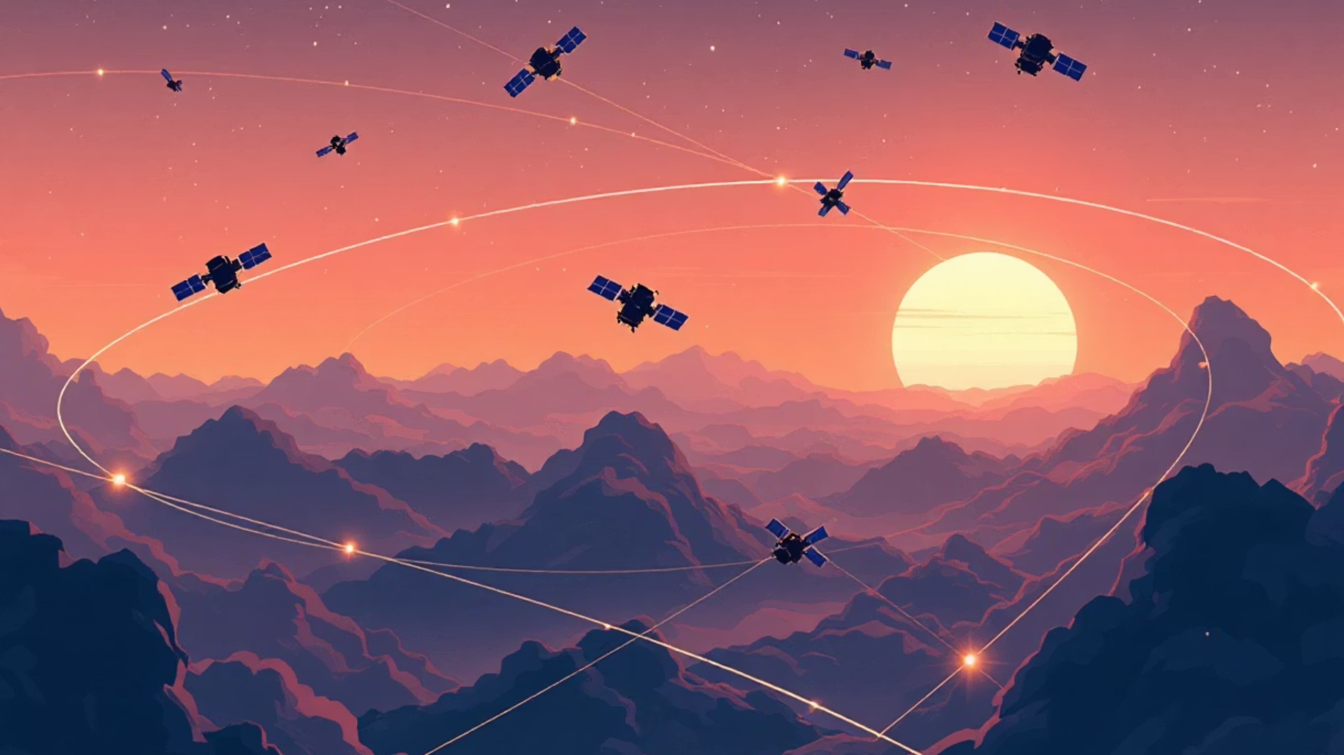
北斗卫星导航系统
发展、架构、技术与全球战略综合分析报告
北斗卫星导航系统（BeiDou Navigation Satellite System, BDS）是中国自主建设、独立运行的全球卫星导航系统，是为全球用户提供全天候、全天时、高精度定位、导航与授时（Positioning, Navigation, and Timing, PNT）服务的国家重要空间基础设施。
历经二十余年的发展，北斗系统不仅实现了从区域覆盖到全球服务的跨越，更在技术体制、服务模式和应用领域展现出独特的创新与优势。本报告旨在全面、深入地剖析北斗系统的发展历天程、系统架构、核心功能、关键技术、市场应用，并将其置于全球卫星导航系统（Global Navigation Satellite System, GNSS）的宏观格局中进行对比分析，最后展望其未来发展蓝图与全球化战略。

Slide 2




北斗的起源与演进：审慎务实的“三步走”战略
北斗系统的发展并非一蹴而就，而是遵循了一条精心规划、分步实施的“三步走”战略。这一战略不仅符合中国在不同历史时期的技术与经济国情，更体现出一种高瞻远瞩的风险控制与能力构建模式，使其从一个区域性试验项目，稳健成长为全球顶尖的GNSS供应商。
第一步：北斗一号——试验系统（1994-2012年）
早期探索与“双星定位”构想（20世纪80年代-1994年）
建设目标：建立一个区域性的有源定位试验系统，验证核心技术，为中国用户提供初步服务，使中国成为继美国和俄罗斯之后，第三个拥有自主卫星导航系统的国家 2。
1983年，中国科学院院士陈芳允创造性地提出了“双星定位”的设想。该方案旨在利用最少的卫星资源（两颗地球静止轨道卫星），以最低的成本和最短的周期，快速实现对中国及周边区域的覆盖，解决“从无到有”的战略需求。这一构想在1989年成功进行了功能演示，为其在1993年被正式纳入国家“九五”计划并于1994年立项建设奠定了坚实基础 1。
有源定位：要求用户终端向卫星发射信号，由地面中心站计算出用户位置后再返送给用户 4。
区域覆盖：服务范围局限于东经70°至140°，北纬5°至55°的区域 3。
通导一体：独创性地集成了短报文通信（Short Message Communication, SMC）功能，实现了导航与通信的融合 2。
第三步：北斗三号——全球系统（2009-2020年）
第二步：北斗二号——区域导航系统（2004-2012年）
建设目标：建成世界一流的全球卫星导航系统，为全球用户提供高质量的PNT及特色服务 2。
建设目标：建成一个无源定位的区域导航系统，服务范围覆盖亚太地区，并在定位精度、用户容量等方面实现质的飞跃 2。
重大节点：2020年6月23日，最后一颗全球组网卫星发射成功，并于同年7月31日，北斗三号全球卫星导航系统正式开通 2。
系统实现：至2012年底，由5颗GEO卫星、5颗倾斜地球同步轨道（IGSO）卫星和4颗中圆地球轨道（MEO）卫星组成的共14颗卫星的星座部署完成，正式向亚太大部分地区提供服务 3。

Slide 3

北斗系统的体系架构：天、地、用户的协同设计
北斗系统与所有GNSS一样，由空间段、地面段和用户段三大部分构成。然而，其在具体设计上，尤其是在空间段的星座构型和星间链路技术上，展现了深刻的创新和战略考量，使其在提供全球服务的同时，具备了独特的区域增强能力。
空间段（30颗卫星）
MEO/GEO/IGSO混合星座
北斗三段体系
用户段
地面段
芯片、终端与应用
控制站、监测站、时钟同步
2.1 空间段：独树一帜的混合星座
北斗三号的空间段是全球首个采用混合星座设计的GNSS，这是其区别于其他系统的核心特征之一 10。该星座由三种不同轨道类型的共30颗卫星组成：
中圆地球轨道（MEO）卫星（24颗）：实现全球覆盖和全球服务的骨干力量 10。
地球静止轨道（GEO）卫星（3颗）：为亚太地区提供持续、高仰角的信号覆盖，是实现区域短报文通信、星基增强和精密单点定位等特色服务的关键 9。
倾斜地球同步轨道（IGSO）卫星（3颗）：同样聚焦于亚太地区，进一步增强该区域的信号可用性和几何精度 9。
这种混合星座的设计并非偶然，而是针对亚太地区地理特征和战略需求的深思熟虑之举。GEO和IGSO卫星对于亚太地区的用户而言，始终处于较高的天空仰角，这极大地改善了卫星的可见性，有效抵抗信号遮挡，从而确保在该关键区域内提供比其他GNSS更为稳定和精确的服务 10。因此，北斗的星座架构可以理解为“全球覆盖+区域强化”的复合模式。

Slide 4
核心能力与服务组合：从基础PNT到特色功能
北斗三号系统被设计为一个功能强大的多服务平台，其服务组合远超传统GNSS的基础PNT功能。根据官方白皮书的定义，北斗的服务体系分为三大全球服务和四大区域服务，精准地满足了从普通公众到行业用户，乃至国家战略层面的多样化需求 9。
全球服务
定位、导航与授时 (PNT)
全球
水平<9m, 垂直<10m, 授时<20ns
公众
全球服务
全球短报文通信 (GSMC)
全球
每条560比特 (40个汉字)
授权/特定用户
全球服务
国际搜救 (SAR)
全球
遇险信号探测；返向链路确认
公众 (需信标)
区域服务
区域短报文通信 (RSMC)
亚太地区
每条14000比特 (1000个汉字)；支持语音/图像
授权用户
区域服务
精密单点定位 (PPP)
亚太地区
实时水平<30cm, 垂直<60cm
公众/专业用户
区域服务
星基增强 (SBAS)
亚太地区
满足ICAO I类精密进近标准
航空/安全关键领域
区域服务
地基增强 (GBAS)
中国
实时厘米级，事后毫米级
专业/测绘用户
北斗系统丰富的服务组合，清晰地反映了其服务于国家军民融合发展的双重战略。一方面，通过免费向全球提供PNT、PPP等高质量公共服务，北斗积极融入全球经济体系，提升了中国的国际影响力和科技软实力 9。另一方面，短报文通信等具有授权特性的服务，为国防、应急管理、关键基础设施等领域提供了独立于地面网络的可靠通信和指挥手段，是保障国家安全的重要工具。这种“公众服务”与“特许服务”相结合的模式，确保了北斗系统在经济发展和国家安全两个维度上都能发挥最大效用。

Slide 5
技术创新与核心竞争力
北斗系统的成功不仅在于其庞大的规模，更在于一系列自主创新的核心技术。这些技术突破不仅保障了系统性能的先进性，更构筑了其独立自主、不受制于人的战略基石。
混合星座与星间链路
先进的信号体制
通过MEO、GEO、IGSO卫星的协同工作，实现了全球覆盖与区域强化的完美结合，尤其提升了在低纬度地区的抗遮挡能力和定位精度 9。星间链路技术实现了星座的自主运行和精密定轨，降低了对全球地面站的依赖，保障了系统的安全可控 3。
北斗三号是全球首个在全星座播发三种频率民用信号的GNSS 9。多频信号的使用，使得接收机能够更有效地消除电离层延迟这一主要的误差源，从而显著提升定位精度 10。
高精度自主原子钟
彻底的技术主权
北斗三号卫星全面装备了中国自主研发的高性能星载铷原子钟，其天稳定度等关键指标已达到国际先进水平，为系统提供纳秒级精度的统一时间基准 6。
实现核心器部件的100%国产化，是中国攻克包括宇航级处理器、大容量存储器、行波管放大器等在内的一系列关键技术瓶颈的成果 4。确保了北斗系统在任何情况下都能安全、稳定、可靠运行。
这种对技术主权的极致追求，其背后是深刻的国家安全考量。实现从卫星到芯片的全产业链自主可控，是确保北斗系统在任何情况下都能安全、稳定、可靠运行的唯一途径。这一成就标志着北斗不仅是一个技术领先的系统，更是一个不受外部地缘政治影响、完全自主的战略资产。

Slide 6
市场应用与社会经济影响深度分析
北斗系统已从一个国家级科技工程，全面融入中国国民经济和大众生活的方方面面，成为推动产业升级、提升社会治理能力和保障民生的重要时空基石。其产业规模持续高速增长，到2023年更是突破了5000亿元 6。
交通运输领域
农林渔业
道路运输监管：超过700万辆重型载货汽车、长途客车和危险品运输车安装了北斗终端，实现了强制性的动态监控 20。
精准农业：全国已有近160万台/套北斗终端应用于农业领域 24。农机自动驾驶系统可实现厘米级精度的播种、施肥和收割，可帮助农业平均增产10%，降低成本15% 26。
铁路运输：在京张高铁等项目中，北斗高精度定位与5G技术结合，实现了列车的自动驾驶和智能调度，运力提升30% 21。
智慧渔业：全国近10万艘海洋渔船安装了北斗终端 26。其核心价值在于短报文通信功能，已累计救助上万名渔民 26。
港口自动化：广州港南沙港区四期全自动化码头，其无人驾驶智能导引车（IGV）完全依赖北斗高精度定位技术进行导航和路径规划 22。
大众消费市场
应急救援与防灾减灾
智能手机：截至2024年，中国市场出货的智能手机中，98%以上支持北斗定位功能 6。
地震救援：在2008年汶川地震和2013年雅安地震中，灾区地面通信网络完全中断。救援部队携带的北斗终端成为与外界联系的唯一手段 29。
共享经济：全国数百万辆共享单车和电动自行车应用了北斗高精度定位技术，结合“电子围栏”，有效解决了车辆乱停乱放的城市治理难题 22。
地质灾害监测预警：部署了大量基于北斗的高精度形变监测站，能够实时监测到毫米级的地表位移，多次成功预警了重大滑坡灾害 29。

Slide 7

北斗在农林渔业中的关键价值
在众多应用中，短报文通信（SMC）功能堪称北斗在行业和公共安全领域的“杀手级应用”。对于在无地面网络覆盖区域作业的行业（如远洋渔业、野外勘探、应急救援）而言，通信需求与定位需求同等重要。北斗从诞生之初就将这两种功能集成于一体，提供了一个成本更低、更便捷的“一站式”解决方案 2。
精准农业：厘米级精度
基于北斗的农机自动驾驶系统可实现厘米级精度的播种、施肥和收割，有效提升了土地和种子的利用率。例如，在辽宁昌图县，采用北斗导航精量播种，每亩可增产4%至15% 25。
智慧渔业：通信与救助
渔民可以通过北斗终端向家人报平安、与岸上市场联系预售渔获、在遇险时与附近渔船互相求救，并接收气象预警。该服务已累计救助上万名渔民，挽回了巨大的经济损失 26。
植保无人机：节省农药
植保无人机利用北斗定位进行变量喷洒，可节省农药15%-30% 24。总体而言，北斗技术可帮助农业平均增产10%，降低成本15% 26。

Slide 8
全球GNSS格局中的北斗：多维对比分析
随着北斗三号的全面建成，全球卫星导航领域正式进入由GPS（美国）、GLONASS（俄罗斯）、Galileo（欧盟）和北斗（中国）四强并立的“Multi-GNSS”时代。
运营/控制方
中国 / 国家与军方
美国 / 军方
俄罗斯 / 军方
欧盟 / 民用
星座规模
30颗 (BDS-3)
31颗 (在用)
26颗 (在用)
27颗 (在用)
轨道设计
混合轨道 (MEO, GEO, IGSO)
纯MEO
纯MEO
纯MEO
公开服务精度 (95%)
水平<9m, 垂直<10m (设计值) 9
水平<8m, 垂直<13m (2022年实测) 36
2.8–7.38 m 37
<1m (实测) 38
独特公共服务
短报文通信, 带返向链路的搜救, PPP
无
无
搜救, 高精度服务(20cm), 开放服务导航电文认证(OSNMA)
竞争优势与定位
竞争的焦点正在从单纯的PNT精度比拼，转向增值服务的创新。北斗的核心优势在于其独特的增值服务（短报文、搜救返向链路）以及混合星座带来的亚太地区性能优势。北斗的战略核心是“定位+通信”的融合，解决了特定场景下的刚性需求 9。相比之下，GPS虽然也在不断进行现代化升级（如L5信号），但在提供原生增值服务方面已显滞后。

Slide 9

未来展望：2035国家综合PNT体系与全球化征程
北斗三号的建成并非终点，而是中国构建未来时空信息体系的新起点。面向未来，中国提出了更为宏大的2035年发展蓝图，并正以更加开放和自信的姿态推动北斗走向世界。
下一代蓝图：2035年国家综合PNT体系
国际合作与全球化战略
核心愿景：到2035年前，中国将建成一个以北斗系统为核心，更加泛在、更加融合、更加智能的国家综合PNT体系 19。
指导理念：“中国的北斗、世界的北斗、一流的北斗” 9。中国致力于将北斗作为一项全球公共产品，与世界共享其发展成果。
体系定义：这不再是一个单一的卫星系统，而是一个“系统的系统”（System of Systems）。它将融合天基、地基、空基等多种信息源，构建一个从深空到深海、从室外到室内无缝覆盖、安全可信、精准高效的时空基础设施 44。
兼容互操作
积极与GPS、GLONASS、Galileo开展政府间协调，确保各系统信号兼容共用，不互为干扰 9。
关键技术融合：
天基增强：利用低轨道（LEO）通信/导航增强星座，提供更强、更可靠的信号。
融入“一带一路”
北斗系统作为“数字丝绸之路”的核心组成部分，已在巴基斯坦、沙特、尼日利亚等数十个“一带一路”沿线国家的基础设施建设、精准农业、智慧城市等项目中落地应用 17。
地基/室内定位：融合5G/6G通信网络、Wi-Fi、地磁、惯性导航（IMU）、视觉里程计等技术。
深空/深海导航：探索利用脉冲星为深空探测器导航，利用水下声呐信标为潜航器导航。
融入国际标准
前沿技术：积极布局量子导航、量子授时等颠覆性技术 21。
北斗已成功进入国际民航组织（ICAO）、国际海事组织（IMO）、3GPP（移动通信）等多个国际权威标准体系 9。

Slide 10

结论：从区域到全球，从导航到时空基石
从陈芳允院士“双星定位”的巧妙构思，到“三步走”战略的稳健实施，再到北斗三号全球系统的全面建成，中国北斗卫星导航系统走出了一条独立自主、创新超越的发展道路。
其独创的混合星座架构、星间链路技术以及通导融合的服务模式，不仅使其跻身世界一流GNSS行列，更在特定领域展现出领先优势。
放眼全球，北斗的崛起打破了GPS一家独大的格局，开启了多系统共存、互为补充的新时代。面对未来，以北斗为核心的2035年国家综合PNT体系，展现了中国抢占未来智能化时代时空信息技术制高点的雄心。北斗系统的发展历程，是中国科技自立自强、服务国家战略和拥抱全球化的生动缩影。

